Slide 1
Formación en prevención y erradicación de la violencia contra las mujeres
Expertas de primer nivel
Enfoque interdisciplinar
Plataforma online
Formación certificada y gratuita
Inscripciones a partir del:
17 de abril de 2024

Slide 2
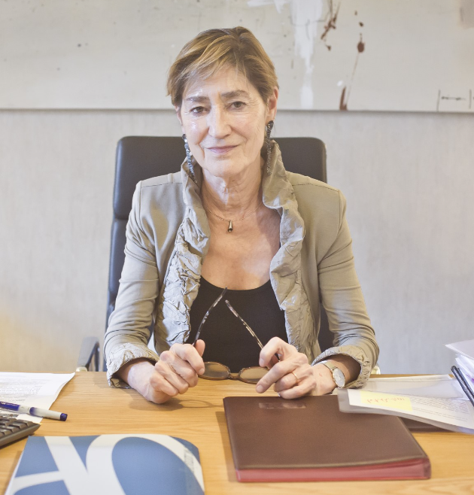
Formación en prevención y erradicación de
la violencia contra las mujeres
Carta de la presidenta de Unión Profesional:
Dado el compromiso de las profesiones colegiadas en materia de prevención y sensibilización de las violencias contra las mujeres, en línea con las pautas marcadas por el Convenio del Consejo de Europa sobre Prevención y Lucha contra la Violencia contra las Mujeres y la Violencia Doméstica, más conocido como Convenio de Estambul, y con las indicaciones recogidas en el Catálogo de Medidas Urgentes del Plan de Mejora y Modernización contra la Violencia de Género, Unión Profesional firmó el pasado 2023 un convenio con la Delegación del Gobierno contra la Violencia de Género por el cual ha desarrollado una oferta formativa, de carácter gratuito, con el objetivo de dotar al amplio espectro de profesionales de las herramientas necesarias para contribuir a la erradicación de las citadas violencias.
Se trata de un catálogo de formaciones online dirigido a los equipos profesionales especializados en la materia, que también cuenta con dos cursos generales enfocados en la sensibilización para la prevención y erradicación de la violencia contra las mujeres, así como en la prevención y actuación ante el acoso, la discriminación y la violencia contra las mujeres en el entorno laboral y profesional.
El diseño de los diversos itinerarios buscan ofrecer al ecosistema profesional las opciones que más se adecúen a sus necesidades, con el ánimo de que sean adoptadas, también, tanto por las ejecutivas de los Consejos Generales y Colegios Profesionales como por sus equipos técnicos.
Estoy convencida de que el conocimiento de estas herramientas por toda la estructura colegial y profesional es necesario dado el compromiso con los derechos humanos de nuestras organizaciones; compromiso con el derecho de todas las personas a poder vivir en un mundo libre de acoso y violencia.
Unión Profesional es la asociación que aúna a las profesiones colegiadas en España. Creada en 1980 con la vocación de defender los intereses comunes de las profesiones y la consecución coordinada de las funciones del interés social, abarca los sectores jurídico, económico, sanitario, social, científico, docentes, arquitectura e ingenierías. Está integrada actualmente por 34 Consejos Generales y Superiores y Colegios Profesionales de ámbito nacional; juntos aglutinan más de 1.200 colegios y delegaciones territoriales, y 1.500.000 profesionales colegiados en territorio español.
Victoria Ortega
Presidenta de Unión Profesional

Slide 3
Características principales de las formaciones:
Todas las formaciones son gratuitas y están dirigidas a profesionales en activo, dado el compromiso de Unión Profesional con la formación continua en prevención y erradicación de la violencia contra las mujeres.
Se ofrecen cinco formaciones: dos de carácter general (sensibilización y prevención del acoso) y tres de carácter específico (sanitario, jurídico y social).
La duración de cada curso es de 20 horas en modalidad online asincrónica repartida en seis módulos.
La metodología comprende sesiones en video, entrevistas en podcast y contenidos ofrecidos en libros digitales.
Se recibirá certificado del curso realizado.
ITINERARIOS RECOMENDADOS:
ITINERARIO 1:
Si eres profesional de alguno de los ámbitos especializados (sanitario, jurídico y social) y requieres de formación sobre la materia.
CURSO 1: SENSIBILIZACIÓN (20h.)
CURSO 2: ACOSO (20h.)
CURSO 3: ELIGE TU ESPECIALIDAD (20h.)
ITINERARIO 2:
Si eres profesional y requieres de formación sobre la materia, sin profundizar en una especialidad concreta (sanitario, jurídico y social).
CURSO 1: SENSIBILIZACIÓN (20h.)
CURSO 2: ACOSO (20h.)
ITINERARIO 3:
Si eres profesional de alguno de los ámbitos especializados (sanitario, jurídico, social) y te gustaría profundizar en la materia o requieres de una actualización.
CURSO 3: ELIGE ESPECIALIDAD (20h.)

Slide 4
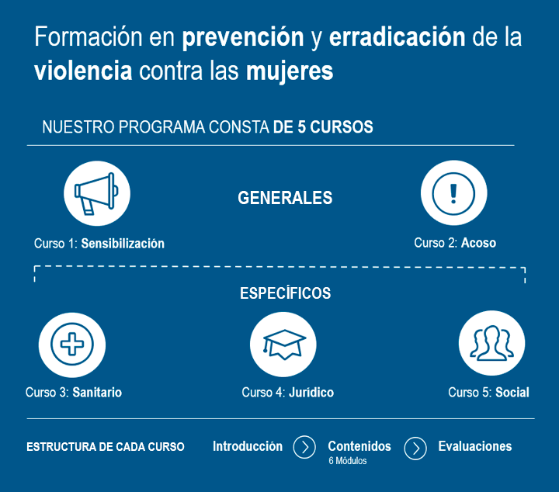

Slide 5
Formaciones generales:
OBJETIVO: Dotar al amplio espectro de profesionales de las herramientas necesarias en sensibilización para la prevención y erradicación de los distintos tipos de violencias machistas, con especial foco en la prevención y erradicación de la violencia de género y las violencias sexuales. Para ello, se ofrece al alumnado materiales en video, podcast y libros digitales a partir de los cuales formarse en el análisis de las situaciones de violencias machistas, diagnóstico y dimensionamiento del problema; conocimiento de los marcos jurídicos nacionales e internacionales existentes, así como las medidas de prevención y detección, abordaje y reparación, junto a ejemplos de buenas prácticas desde un tratamiento multidisciplinar y perspectiva holística.
DIRIGIDO A: Profesionales de todas las ramas del conocimiento.
MODALIDAD Y DURACIÓN: 20 horas de formación online, a realizar en un máximo de cinco semanas.
ESTRUCTURA:
Módulo 1. Conceptos básicos.
Módulo 2. Desigualdad y estereotipos de género.
Módulo 3. Marco jurídico y políticas para la prevención de las violencias machistas.
Módulo 4. Ley Orgánica 10/2022 de garantía integral de la libertad sexual.
Módulo 5. Estrategia Estatal para combatir las violencias machistas 2022-2025.
Módulo 6. Buenas prácticas.
FECHAS DE REALIZACIÓN: Formación disponible del 1 de mayo al 30 de junio del 2024.
INSCRIPCIÓN: A partir del 17 de abril de 2024, en el siguiente enlace.
PROFESORADO:
María Naredo Molero: Licenciada en Derecho (UAM). Diploma de Estudios Avanzados en Derecho Penal (UB). Jurista e investigadora especializada en derechos humanos y género.
Bárbara Tardón Recio: Doctora en Estudios Interdisciplinares de Género (UAM). Máster Oficial en Derecho Internacional de los Derechos Humanos (UAH). Experta en violencia de género y derechos humanos.
Para más información: info@prevencionvg.com
Sensibilización para la prevención y erradicación de la violencia contra las mujeres

Slide 6
Formaciones generales:
OBJETIVO: Dotar al amplio espectro de profesionales de herramientas para la sensibilización en la protección de los derechos fundamentales de la persona; en especial, la salud, la dignidad y la igualdad en el ámbito laboral y profesional. Para ello, se forma en el conocimiento de las obligaciones y responsabilidades del Protocolo para la Prevención y Tratamiento de los casos de acoso laboral, acoso sexual, acoso por razón de sexo, acoso discriminatorio, entre otras conductas que atentan contra la libertad de las mujeres en entornos laborales y profesionales.
DIRIGIDO A: Profesionales de todas las ramas del conocimiento.
MODALIDAD Y DURACIÓN: 20 horas de formación online, a realizar en un máximo de cinco semanas.
ESTRUCTURA:
Módulo 1. Conceptos básicos.
Módulo 2. Marco jurídico.
Módulo 3. Diagnóstico de las situaciones de acoso en el entorno profesional.
Módulo 4. Ciberacoso.
Módulo 5. Protocolos de actuación.
Módulo 6. Consecuencias jurídicas y protección de las víctimas de acoso.
FECHAS DE REALIZACIÓN: Formación disponible del 1 de mayo al 30 de junio del 2024.
INSCRIPCIÓN: A partir del 17 de abril de 2024, en el siguiente enlace.
PROFESORADO:
Coordinación: María Ángeles García, abogada y graduada social. Presidenta de la Asociación Profesional de Especialistas en Género, Igualdad, Acoso y Violencia de Género (Apregen).
Sara Fernández Fonfría, abogada.
Beatriz García Celaá, magistrada del Juzgado de lo Social nº 3 de Bizkaia.
Cristina Mateos Casado, trabajadora social y socióloga con especialidad en perspectiva de género.
Amanda Moreno Solana, profesora de Derecho del trabajo y de la Seguridad Social de la UNED. Experta en violencia y acoso en el ámbito laboral.
Manuel Velázquez Fernández, jefe de la Inspección de Trabajo y Seguridad Social de Bizkaia.
Para más información: info@prevencionvg.com
Prevención y actuación ante el acoso, la discriminación y la violencia contra las mujeres en el entorno laboral y profesional

Slide 7
Formaciones específicas:
OBJETIVO: Dotar al espectro de profesionales sanitarios de aquellas herramientas necesarias para garantizar la prevención de la violencia contra las mujeres en el ejercicio de su profesión.
DIRIGIDO A: Profesionales del ámbito sanitario.
MODALIDAD Y DURACIÓN: 20 horas de formación online, a realizar en un máximo de cinco semanas.
ESTRUCTURA:
Módulo 1. Conceptos básicos.
Módulo 2. El rol del equipo de profesionales sanitarios en la detección de las violencias contra las mujeres.
Módulo 3. Procedimientos de actuación en situaciones de violencia machista
Módulo 4. El rol de los institutos de medicina legal y las unidades de valoración forense integral
Módulo 5. El daño social de las violencias machistas. Especial mención a víctimas menores de edad, migrantes y personas con discapacidad.
Módulo 6. Derecho de las víctimas a la atención integral. Mapa de recursos.
FECHAS DE REALIZACIÓN: Formación disponible en plataforma del 6 de mayo al 30 de junio del 2024.
INSCRIPCIÓN: A partir del 17 de abril de 2024, en el siguiente enlace.
PROFESORADO:
Ianire Estébanez, psicoterapeuta. Máster en intervención en violencia contra las mujeres.
María Dolores Jiménez Ramos, médica forense. Experta en psiquiatría forense y máster en Igualdad. Coordinadora de la Unidad de Valoración de VG en el Instituto de Medicina Legal y Ciencias Forenses de Huelva.
Raquel Millán Susinos, trabajadora social sanitaria. Tesorera del Consejo General del Trabajo Social.
Raquel Rodríguez Llanos, enfermera. Diplomada en Salud Pública y Género. Vicepresidenta del Consejo General de Enfermería.
Marta Simón Gil, trabajadora social forense. Especialista en género, masculinidades y acción social.
Para más información: info@prevencionvg.com
Prevención de la violencia contra las mujeres en entornos sanitarios

Slide 8
Formaciones específicas:
OBJETIVO: Dotar al espectro de profesionales jurídicos de aquellas herramientas necesarias para garantizar la prevención de la violencia contra las mujeres en el ejercicio de su profesión.
DIRIGIDO A: Profesionales del ámbito jurídico.
MODALIDAD Y DURACIÓN: 20 horas de formación online, a realizar en un máximo de cinco semanas.
ESTRUCTURA:
Módulo 1. Conceptos básicos.
Módulo 2. El papel de los operadores jurídicos en la detección e intervención frente a las violencias contra las mujeres.
Módulo 3. Acompañamiento jurídico a las víctimas de violencia machista. La victimización secundaria.
Módulo 4. Procedimientos de actuación.
Módulo 5. Víctimas en situaciones de vulnerabilidad: niños, niñas y adolescentes, migrantes y personas con discapacidad.
Módulo 6. Derecho de las víctimas a la atención integral. Mapa de recursos.
FECHAS DE REALIZACIÓN: Formación disponible en plataforma del 6 de mayo al 30 de junio del 2024.
INSCRIPCIÓN: A partir del 17 de abril de 2024, en el siguiente enlace.
PROFESORADO:
Juan Jesús Alcántara Reifs, oficial de la Policía Local de Córdoba y representante de la Asociación Nacional de Agentes Tutores (ANAT).
Paloma Cascales Bernabéu, abogada. Vocal de la Subcomisión de Violencia sobre la Mujer del Consejo General de la Abogacía.
Marga Cerro González, abogada. Presidenta de la Comisión de Igualdad del Consejo General de la Abogacía.
Cira García Domínguez, magistrada del Juzgado de Violencia sobre la Mujer nº 1 de Getafe.
Isabel Giménez García, magistrada. Coordinadora de la Asociación de Mujeres Juezas.
Susana Gisbert Grifo, fiscal especializada en violencia de género.
Pilar Marco Francia, abogada. Profesora de Derecho penal y Criminología en la UCM.
Flor Redondo Álvarez, trabajadora social forense.
Para más información: info@prevencionvg.com
Prevención de la violencia contra las mujeres en entornos jurídicos

Slide 9
Formaciones específicas:
OBJETIVO: Dotar al espectro de profesionales sociales de aquellas herramientas necesarias para garantizar la prevención de la violencia contra las mujeres en el ejercicio de su profesión.
DIRIGIDO A: Profesionales del ámbito social.
MODALIDAD Y DURACIÓN: 20 horas de formación online, a realizar en un máximo de cinco semanas.
ESTRUCTURA:
Módulo introductorio.
Módulo 1. Conceptos básicos.
Módulo 2. El papel de los servicios sociales y los recursos especializados en la detección de las violencias machistas.
Módulo 3. Identificación de situaciones de violencias machistas y acompañamiento social a mujeres y sus familias. La victimización secundaria.
Módulo 4. Actuaciones y procesos en situaciones de violencia machista.
Módulo 5. El daño social en violencia de género y sexual. Actuaciones ante la violencia sexual en colectivos vulnerables.
Módulo 6. Derecho de las víctimas a la atención integral. Propuestas y buenas prácticas. Mapa de recursos.
FECHAS DE REALIZACIÓN: Formación disponible en plataforma del 13 de mayo al 30 de junio del 2024.
INSCRIPCIÓN: A partir del 17 de abril de 2024, en el siguiente enlace.
PROFESORADO:
Toñi Aretio Romero, trabajadora social sanitaria y socióloga.
Raquel Millán Susinos, trabajadora social sanitaria. Tesorera del Consejo General del Trabajo Social.
Noelia Rodríguez Álvarez, educadora social. Vicepresidenta del Consejo General de Colegios de Educadoras y Educadores Sociales.
Ana Belén Seco Serrano, educadora social.
Marta Simón Gil, trabajadora social forense. Especialista en género, masculinidades y acción social.
Ana Vilar Varela, trabajadora social. Vocal del Consejo General del Trabajo Social.
Para más información: info@prevencionvg.com
Prevención de la violencia contra las mujeres en entornos sociales
.

Slide 10
Formación en prevención y erradicación de la violencia contra las mujeres
Expertas de primer nivel
Enfoque interdisciplinar
Plataforma online
Formación certificada y gratuita
Inscripciones a partir del:
17 de abril de 2024

